Slide 1
До перенесення рішень із платформи .NET на платформу COM
(Курс “Інформаційні технології”)
2010

Slide 2
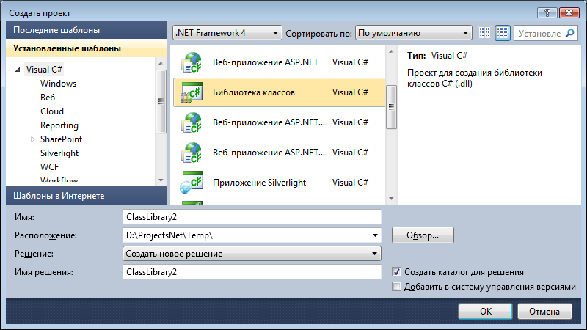
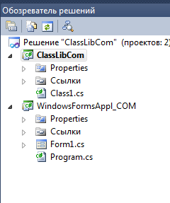
ааа
ПКМ -> “Свойства”
Дивись наступний слайд
Notes:
Більшість програмних систем - це інструментальні засоби, які використовуються у виробничій діяльності. Розробники ПС повинні бути переконані, що їх продукт дійсно допоможе людям, а не буде “баластом”, що тільки нав'язується начальством. Тому розробнику перш ніж безпосередньо братись за реалізацію ПС, треба спочатку зрозуміти ділову сферу. Реальним кроком для цього є ділове моделювання (або бізнес-моделювання, моделювання виробничої діяльності організації чи підприємства).

Slide 3
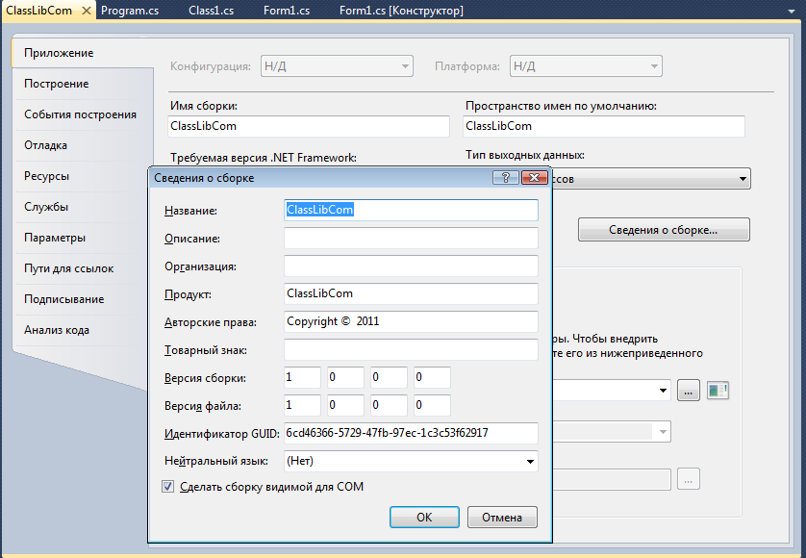
ааа
Notes:
Більшість програмних систем - це інструментальні засоби, які використовуються у виробничій діяльності. Розробники ПС повинні бути переконані, що їх продукт дійсно допоможе людям, а не буде “баластом”, що тільки нав'язується начальством. Тому розробнику перш ніж безпосередньо братись за реалізацію ПС, треба спочатку зрозуміти ділову сферу. Реальним кроком для цього є ділове моделювання (або бізнес-моделювання, моделювання виробничої діяльності організації чи підприємства).

Slide 4
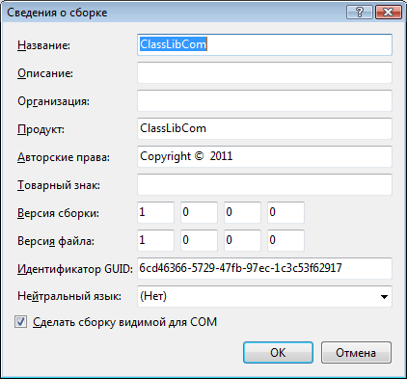
ааа
Notes:
Більшість програмних систем - це інструментальні засоби, які використовуються у виробничій діяльності. Розробники ПС повинні бути переконані, що їх продукт дійсно допоможе людям, а не буде “баластом”, що тільки нав'язується начальством. Тому розробнику перш ніж безпосередньо братись за реалізацію ПС, треба спочатку зрозуміти ділову сферу. Реальним кроком для цього є ділове моделювання (або бізнес-моделювання, моделювання виробничої діяльності організації чи підприємства).

Slide 5
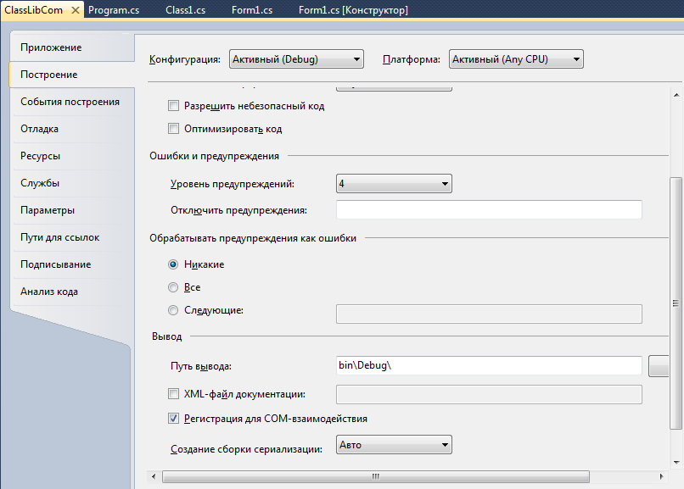
ааа
Notes:
Більшість програмних систем - це інструментальні засоби, які використовуються у виробничій діяльності. Розробники ПС повинні бути переконані, що їх продукт дійсно допоможе людям, а не буде “баластом”, що тільки нав'язується начальством. Тому розробнику перш ніж безпосередньо братись за реалізацію ПС, треба спочатку зрозуміти ділову сферу. Реальним кроком для цього є ділове моделювання (або бізнес-моделювання, моделювання виробничої діяльності організації чи підприємства).

Slide 6
ааа
using System;
using System.Collections.Generic;
using System.Text;
using System.Runtime.InteropServices;
namespace ClassLib
{
[ClassInterface(ClassInterfaceType.AutoDispatch)]
[ProgId("IT.MyComAdd")]
[ComVisible(true)]
public class Class1
{
public double add(double a, double b)
{
return (a + b);
}
}
}
Notes:
Більшість програмних систем - це інструментальні засоби, які використовуються у виробничій діяльності. Розробники ПС повинні бути переконані, що їх продукт дійсно допоможе людям, а не буде “баластом”, що тільки нав'язується начальством. Тому розробнику перш ніж безпосередньо братись за реалізацію ПС, треба спочатку зрозуміти ділову сферу. Реальним кроком для цього є ділове моделювання (або бізнес-моделювання, моделювання виробничої діяльності організації чи підприємства).

Slide 7
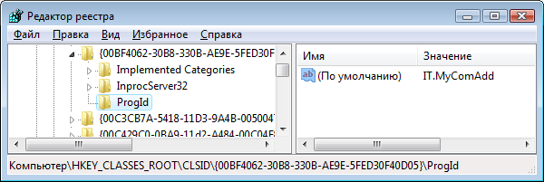
ааа
Notes:
Більшість програмних систем - це інструментальні засоби, які використовуються у виробничій діяльності. Розробники ПС повинні бути переконані, що їх продукт дійсно допоможе людям, а не буде “баластом”, що тільки нав'язується начальством. Тому розробнику перш ніж безпосередньо братись за реалізацію ПС, треба спочатку зрозуміти ділову сферу. Реальним кроком для цього є ділове моделювання (або бізнес-моделювання, моделювання виробничої діяльності організації чи підприємства).

Slide 8
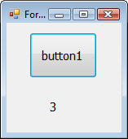
ааа
using System.Text;
using System.Windows.Forms;
using ClassLib;
namespace WindowsFormsAppl_COM
{
public partial class Form1 : Form
{
public Form1()
{
InitializeComponent();
}
private void button1_Click(object sender, EventArgs e)
{
Type typ = Type.GetTypeFromProgID("IT.MyComAdd");
Class1 cl = (Class1)Activator.CreateInstance(typ);
label1.Text = cl.add(1, 2).ToString();
}
}
}
Notes:
Більшість програмних систем - це інструментальні засоби, які використовуються у виробничій діяльності. Розробники ПС повинні бути переконані, що їх продукт дійсно допоможе людям, а не буде “баластом”, що тільки нав'язується начальством. Тому розробнику перш ніж безпосередньо братись за реалізацію ПС, треба спочатку зрозуміти ділову сферу. Реальним кроком для цього є ділове моделювання (або бізнес-моделювання, моделювання виробничої діяльності організації чи підприємства).

Slide 9
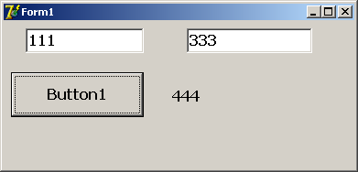
ааа
implementation
uses ComObj;
{$R *.dfm}
procedure TForm1.Button1Click(Sender: TObject);
var V:variant;
begin
V:= CreateOleObject('IT.MyComAdd');
Label1.Caption:=floattostr(V.add(StrToFloat(edit1.text),
StrToFloat(edit2.text)));
end;
Notes:
Більшість програмних систем - це інструментальні засоби, які використовуються у виробничій діяльності. Розробники ПС повинні бути переконані, що їх продукт дійсно допоможе людям, а не буде “баластом”, що тільки нав'язується начальством. Тому розробнику перш ніж безпосередньо братись за реалізацію ПС, треба спочатку зрозуміти ділову сферу. Реальним кроком для цього є ділове моделювання (або бізнес-моделювання, моделювання виробничої діяльності організації чи підприємства).

